Slide 1
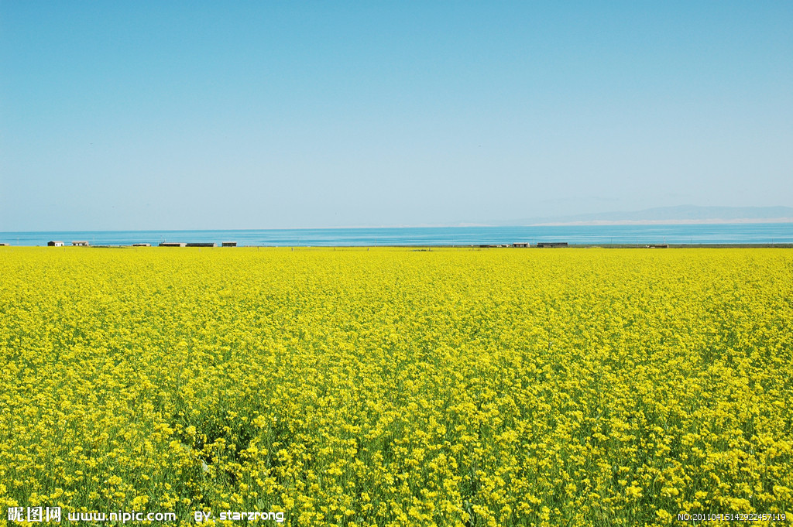

Slide 2
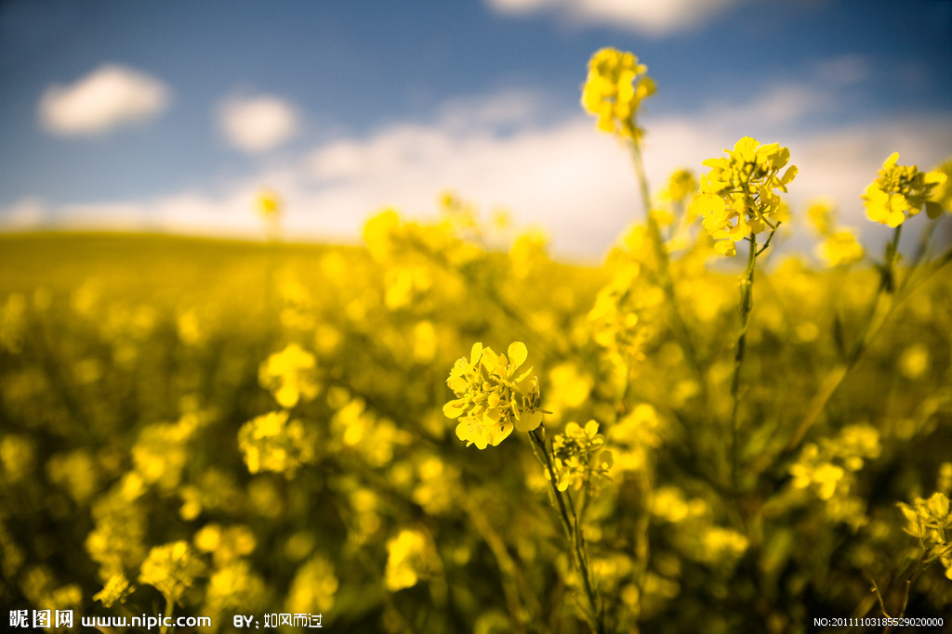

Slide 3
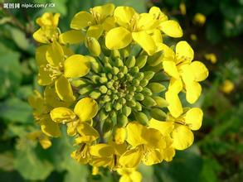
油菜花盛开了,有的 ，有的 ，有的 。

Slide 4
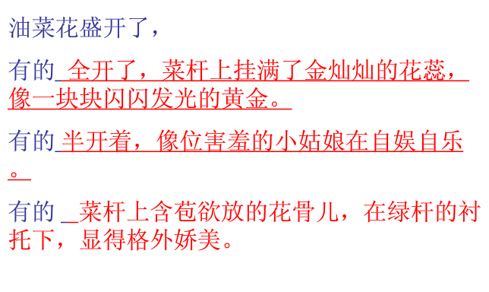

Slide 5
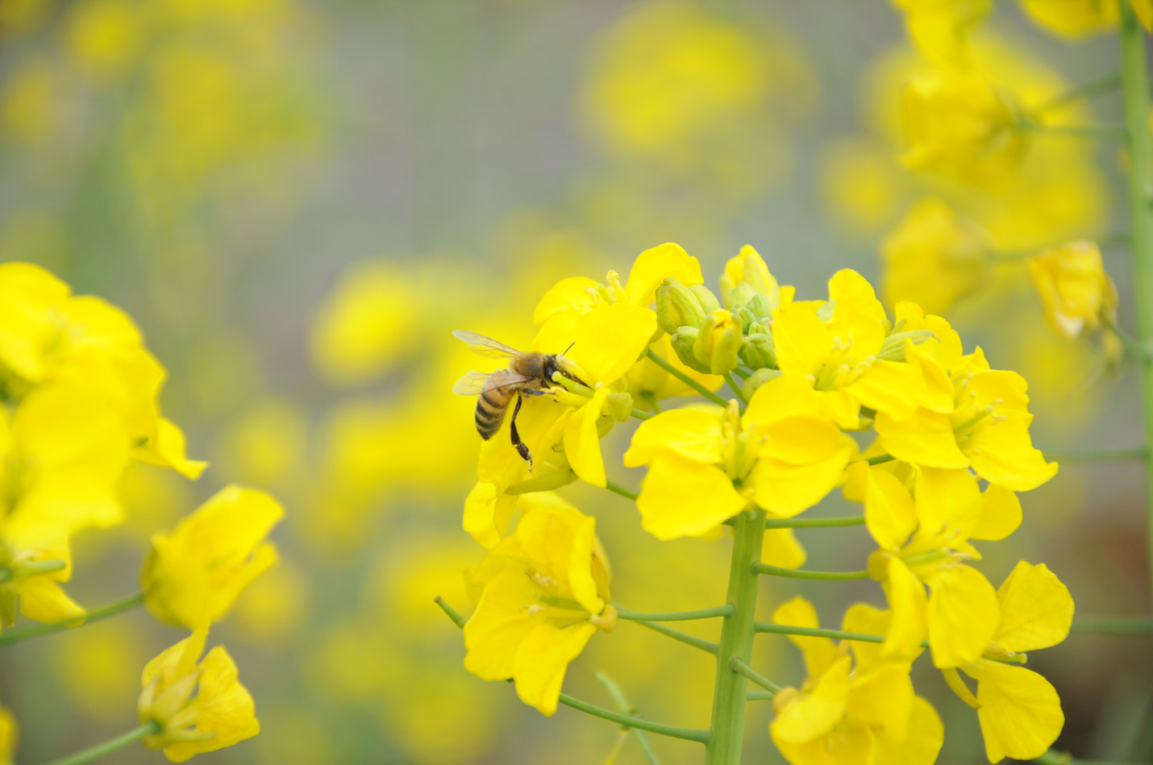

Slide 6
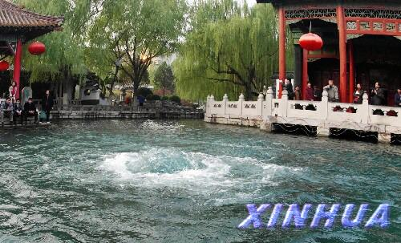

珍珠泉

Slide 7
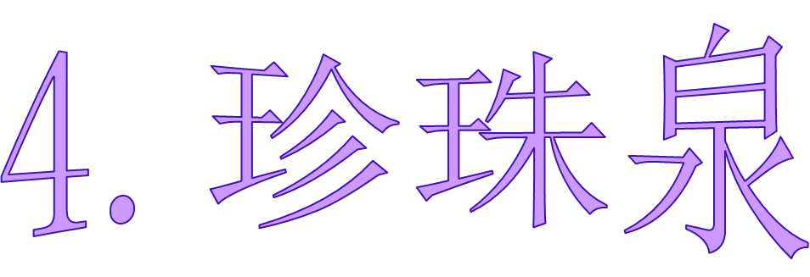
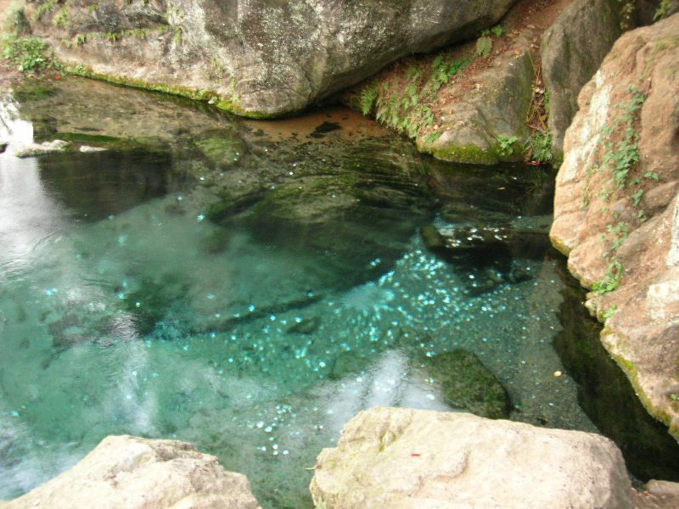

Slide 8

我来读！
xiānɡ qiàn tái jué
镶 嵌 青 苔 厥草
hè yuán dū lu
青褐色 缘 故 嘟噜
zhàn shāi hé
绽开 筛 下 干涸

Slide 9
弯曲 嘟噜 镶 嵌
筛 下 干 涸
蕨 草 褐 色 扑 哧

Slide 10
（1）标出自然段，读准生字词，读通课文。
（2）找出文中的中心句，读一读。

Slide 11
“这就是美丽的珍珠泉，这就是我们村的珍珠泉！”
这句话在文中起什么作用？表达了作者怎样的感情？

Slide 12
初读提示
快速默读课文，思考并交流。
课文共有( )个自然段，
第( )自然段交代了珍珠泉的位置，
第( )自然段描写了泉水四周的景物和泉水的特点，
第( )自然段写潭底冒出的泡泡，
第( )自然段直接表达了“我”对家乡珍珠泉的喜爱、赞美之情。

Slide 13
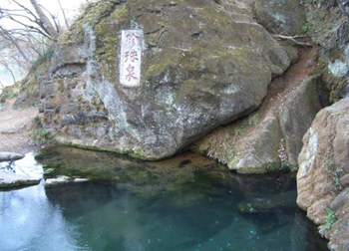
走进珍珠泉
泉水美

Slide 14
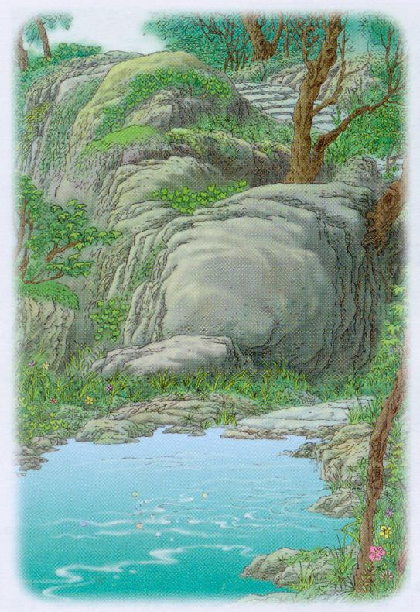
珍珠泉在哪儿？
村子前面的小山包上
石板小路的尽头
第一自然段介绍了：珍珠泉的位置。

Slide 15
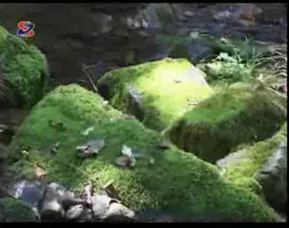
泉水周围:
周围镶嵌着高低错落的石头，上面长着一层黑里透绿的青苔。
砌着

Slide 16
泉水周围
周围镶嵌着高低错落的石头，上面长着一层黑里透绿的青苔。那绿得没有一点儿杂色的蕨草，那悄悄地开放着的花朵，给珍珠泉编了个朴素的花环。
朴素的花环是什么样子？在文中，朴素的花环是由什么和什么组成的？

Slide 17
这么美，为什么作者还说是朴素的花环？
因为在作者眼里，珍珠泉本身要比它四周的环境还要美！
请同学们在这一段中找出描写泉水的语句，用“___”画出来。

Slide 18
水是那样绿，绿得像是被周围的绿树、绿草染过的。水是那样深，又那样清，清得能看见潭底的青褐色的石头，能看见沉积在潭底的沙粒和已经发黑的树叶。

Slide 19

水是那样清，清得（）。
水是那样绿，绿得（）。
水是那样深，深得（）。

Slide 20
比较：
水是那样绿，绿得像是被周围的绿树、绿草染过似的。
写出了绿的程度。
比喻
表达了作者
对珍珠泉的喜爱之情。
水是那样绿，很绿很绿。

Slide 21
看到了这么绿，这么深，这么清的泉水，那我们站在泉水边，继续观察，还能看到什么？
请同学们默读课文第三自然段，写了珍珠泉什么？

Slide 22
你是从哪句话知道此段都是在写水泡的？
最有趣的，当然是那晶亮的、饱满的、一嘟噜一嘟噜从潭底冒出来的水泡了！
此句在本段中起到了什么作用？
总起句，有趣
谁能把这种有趣，以及一嘟噜一嘟噜从潭底冒出水泡的这种新奇的发现读出来？

Slide 23
水泡一嘟噜一嘟噜地冒了出来，那它又是怎样变的？
开始，水泡很小，摇晃着越升越高，越来越大，最后在水面绽开了，在“扑哧”一笑中消失了！

Slide 24

水面和潭底，金色的光斑和银色的光斑交错着；水泡闪亮闪亮的，射出红的光，黄的光，绿的光，紫的光……多像一串一串彩色的珍珠啊！

Slide 25
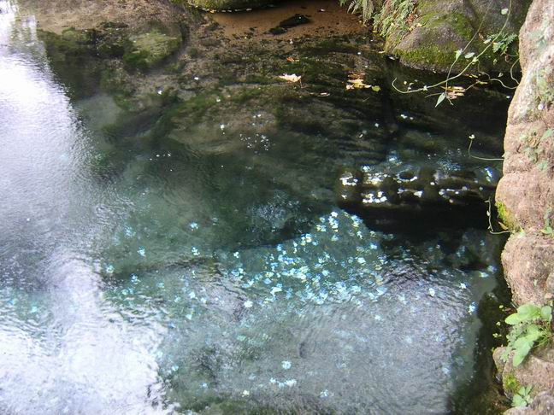
水泡美

Slide 26
我很想知道，它哪来这么多冒不完的水泡？在小河断流的时候，在村里得井水干涸的时候，它还是不停地冒着水泡。

Slide 27
难道是有许多快乐的孩子，躲在什么地方吹泡泡玩儿吗？他们一定玩得很高兴吧？
珍珠泉那神奇的水泡引起了作者的无限遐想，想到是“快乐的孩子”在“吹泡泡玩儿”，而且“玩得很高兴”，让读者感受到作者对珍珠泉的喜爱之情。

Slide 28
在缺少水源的情况下，村民是多么需要水呀！珍珠泉不停的冒，总能带给村民无尽的希望，它是多么可贵啊！

Slide 29

美丽的珍珠泉

Slide 30
课文的顺序：
珍珠泉的位置
；
作者先写了 接着写
最后
珍珠泉周围的环境以及潭底冒出来的水泡
抒发了对珍珠泉的喜爱之情
。

Slide 31
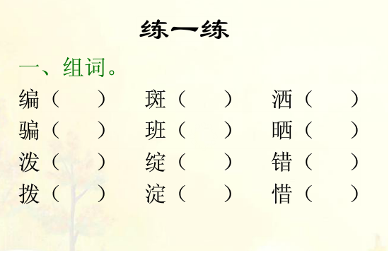

Slide 32
填空，读一读。
1、这是一潭[ ]的泉水。水是那样[ ]，绿得像是被周围的绿树、绿草染过的。水是那样[ ]，又是那样[ ]，清清得能看见[ ]的清褐色的石头。
2、水泡[ ]的，射出[ ]光，[ ]光，[ ]光，[ ]光……多像一串一串彩色的[ ]啊！
深绿
绿
深
清
潭底
闪亮闪亮
红的
黄的
绿的
紫的
珍珠

Slide 33
作业：
从第2、3自然段中任选一段背诵。

